Slide 1
MISIA ZDRAVIE
2024-2030
05/09/2024

Slide 2
Misia je novinkou výskumného a inovačného programu Horizont Európa naroky 2021-2027.
Misia predstavuje nový prístup k tvorbe verejných politík s cieľom priniesť konkrétne riešenia pre niektoré z našich najväčších celospoločenských výziev.
Má ambiciózne ciele, a do roku 2030 prinesie hmatateľné výsledky pre OBČANA.
Misia usmerňuje a koordinuje zdroje a úsilie naprieč všetkými sektormi
Je strategickým mechanizmom schválenej Národnej stratégie výskumu, vývoja a inovácii 2030.

Slide 3
MISIA ZDRAVIE 2024 - 2030
Zdravotníctvo je druhým najväčším problémom kvality života na Slovensku!
Poradie OECD_EÚ
Úmrtnosť odvrátiteľná zdravotnou starostlivosťou​
Srdcovocievne ochorenia a rakovina
19/22
Úmrtnosť odvrátiteľná prevenciou​
Srdcovocievne ochorenia a rakovina​
18/22
Nerovnosti v zdraví​
Dojčenská úmrtnosť​
Dĺžka dožitia podľa vzdelania
21/22
Notes:
Vďaka súhre týchto troch oblastí má stratégia ambíciu sa posunúť vo všetkých troch problematických rebríčkoch.

Slide 4
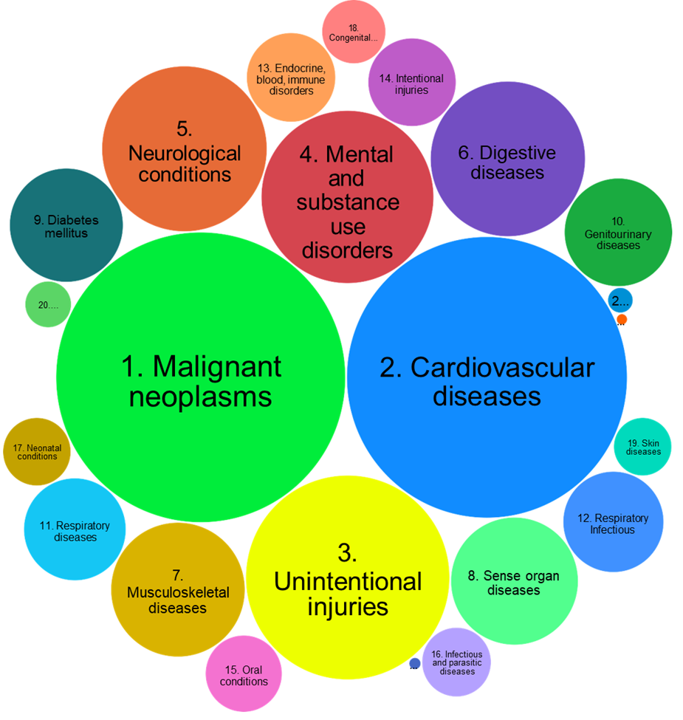
ABSOLÚTNE DALY 2019 Najvypuklejšou skupinou chorôb na slovensku je rakovine, po nej nasleduje kardio
ABSOLÚTNE DALY 2019 - NAJVYPUKLEJŠOU SKUPINOU CHORÔB NA SLOVENSKU JE RAKOVINE, PO NEJ NASLEDUJE KARDIO
Zdroj: WHO.
Notes:
Prezentuje PS

Slide 5
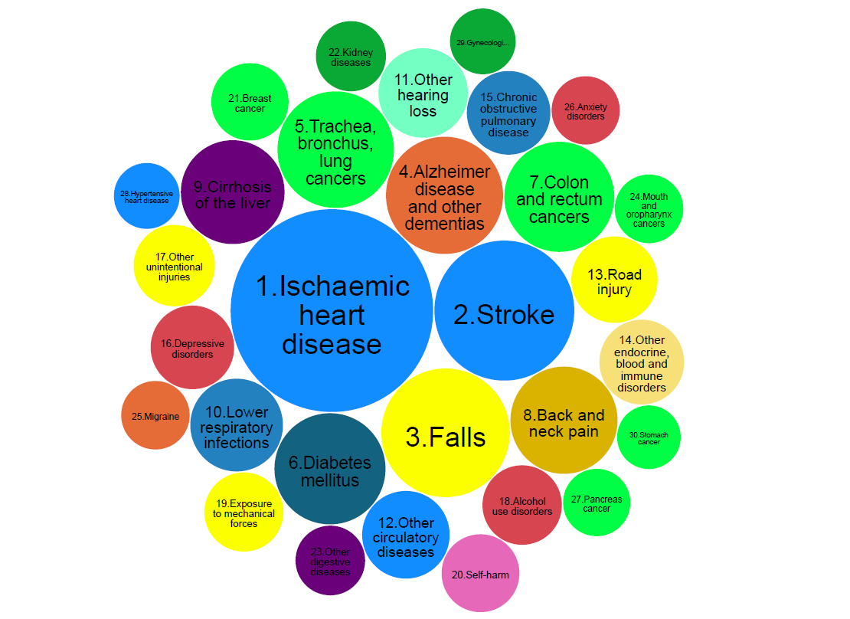
TOP 30 OCHORENÍ PODĽA DALYS
ABSOLÚTNE DALY 2019 - NAJVYPUKLEJŠOU SKUPINOU CHORÔB NA SLOVENSKU JE RAKOVINE, PO NEJ NASLEDUJE KARDIO
Zdroj: WHO.
Notes:
Prezentuje PS

Slide 6
DISKUSIA EKOSYSTÉMU

Slide 7
Hlavný cieľ Zlepšíme kvalitu života takmer 3 miliónom občanov vďaka prevencii, skríningu, včasnému záchytu, správnej diagnostike a liečbe a vďaka funkčnému modelu manažmentu cesty občana / pacienta v oblasti nádorových ochorení, ochorení mozgu a kardiovaskulárneho systému.
KARDIO PACIENTOM
Počet obyvateľov s vysokým krvným tlakom do 2030:
2,270,000
ONKO PACIENTOM
Počet nových onkologických prípadov od 2024 do 2030:
253,000
NEURO PACIENTOM Prevalencia neurologických ťažkostí a ochorení v 2030:
770,000

Slide 8
Koncept „misie“ predstavuje nový prístup k tvorbe verejných politík s cieľom priniesť konkrétne riešenia pre niektoré z najväčších celospoločenských výziev. Misie usmerňujú a koordinujú zdroje alokované na priority RIS3 s cieľom využiť poznatky výskumu, vývoja a inovácií v oblasti, ktorá danú krajinu najviac trápi. Je novinkou výskumného a inovačného programu Horizon Europe na roky 2021-2027.
CESTA OBČANA
Pacienta v onko / neuro / kardio
V roku 2024 začíname s Misiou zdravia, ktorej cieľom je vďaka inováciám a prelomovým technológiám do roku 2030 zlepšíť kvalitu života takmer 3 miliónom občanov vďaka prevencii, skríningu, včasnému záchytu, správnej diagnostike a liečbe a vďaka funkčnému modelu manažmentu cesty občana/pacienta v oblasti nádorových ochorení, ochorení mozgu a kardiovaskulárneho systému.
52 mil eur
Program Slovensko
Skríning/ včasný záchyt
Diagnostika
Patológia
Liečba
Vzdelávanie/ prevencia
Všeobecný lekár/ včasný záchyt
Špecialista
Následná starostlivosť/Paliatíva

Slide 9
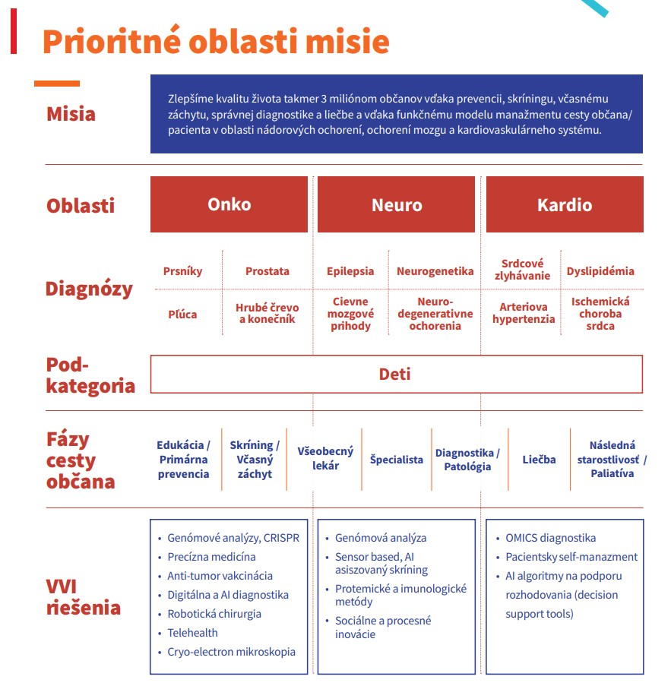

Slide 10
Ako Misiu zdravia budeme riadiť a financovať?

Slide 11
MULTIZDROJOVÉ FINANCOVANIE
Misia zdravie
Výskum, vývoj
a inovácie

Slide 12
MISIA ZDRAVIE DNES-ZAJTRA
SCENÁR 1:
MISIA ZDRAVIE AKO VVI PRIORITA
=======
MISIA
Priorita domény VVI
SCENÁR 2: KOMPLEXNÝ NADREZORTNÝ PROGRAM MISIA ZDRAVIE =======
MISIA nadrezortná
strategická priorita a investícia
VVI
Dáta
Digitalizácia
Legislatíva
Sieť exc. centier
Navigácia pacienta
IT systém
Iné

